Slide 1
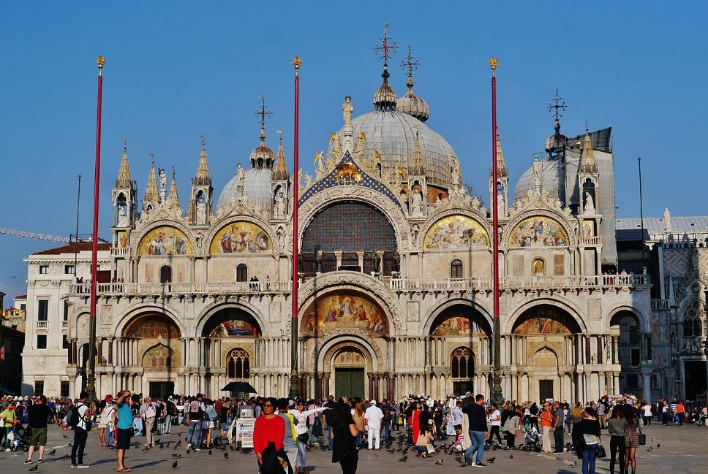
Basilique Saint-Marc de Venise - Italie

Slide 2
La basilique cathédrale Saint-Marc (en italien : Basilica Cattedrale di San Marco), est la plus importante basilique de Venise. Construite en 828, reconstruite après l'incendie qui ravagea le palais des Doges en 976, elle est, depuis 1807, la cathédrale du patriarche de Venise. Elle est située sur la place Saint-Marc, dans le quartier de San Marco qui lui doivent leur nom.

Slide 3
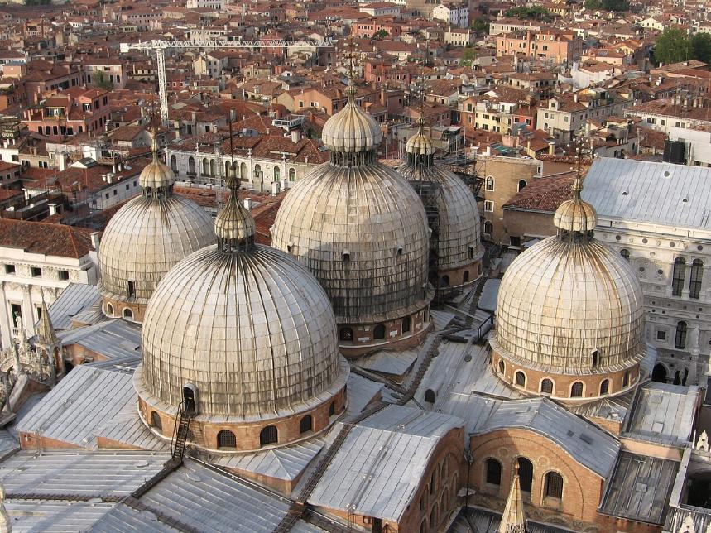
Les dômes de la basilique, vus du sommet du campanile

Slide 4
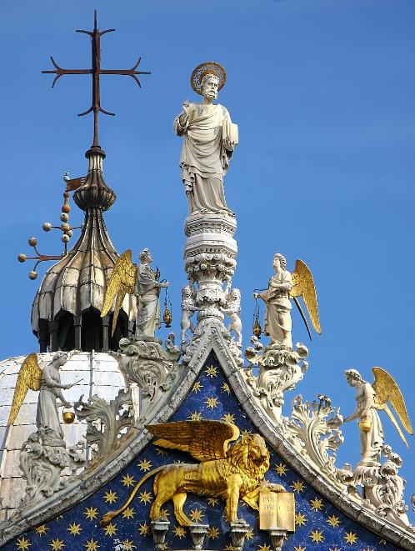
Le lion de saint Marc couronne le portail.

Slide 5
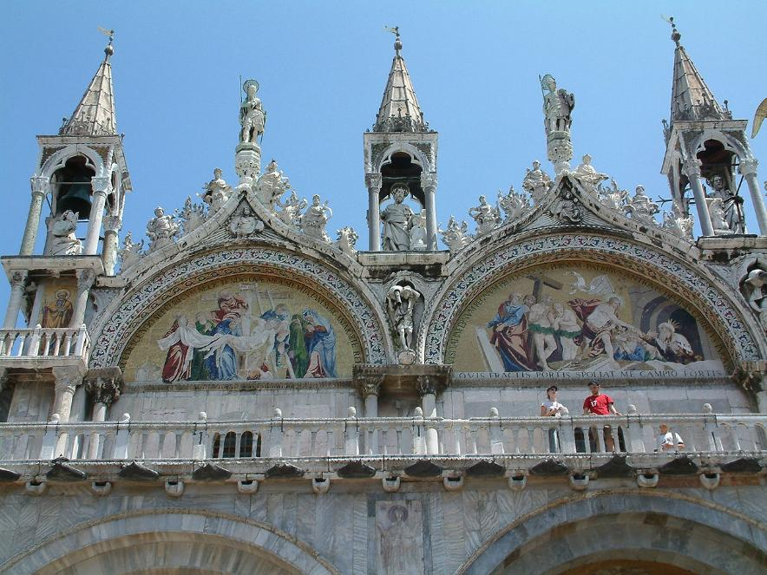
Mosaïques de l'ordre supérieur.

Slide 6
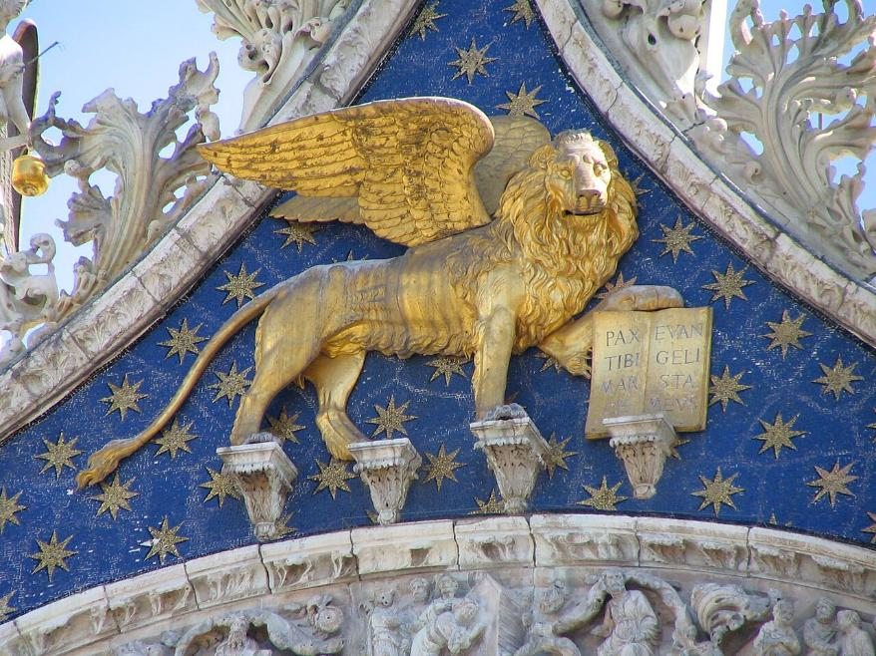
Le Lion de Saint-Marc.

Slide 7
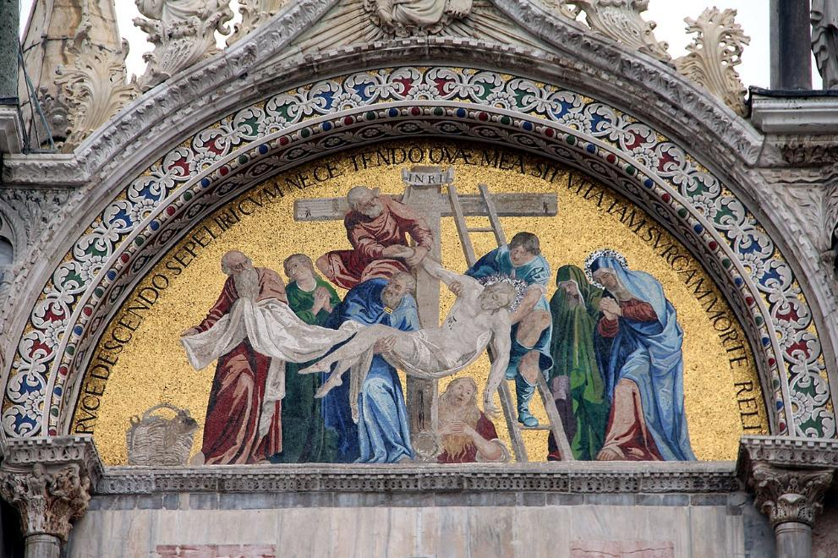
La Descente de croix.

Slide 8
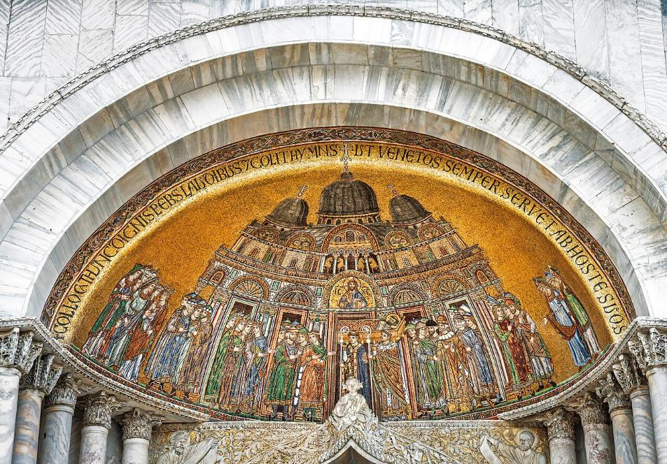
La basilique au XIIIe siècle, sur la mosaïque du portail de Saint-Alipius.

Slide 9
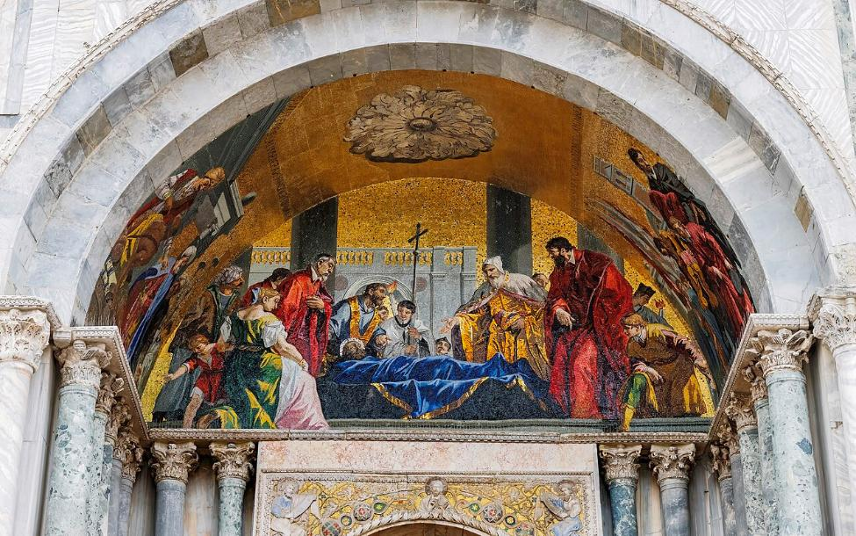
Le corps de Saint Marc vénéré par le doge par Sebastiano Ricci et Leopoldo Del Pozzo

Slide 10
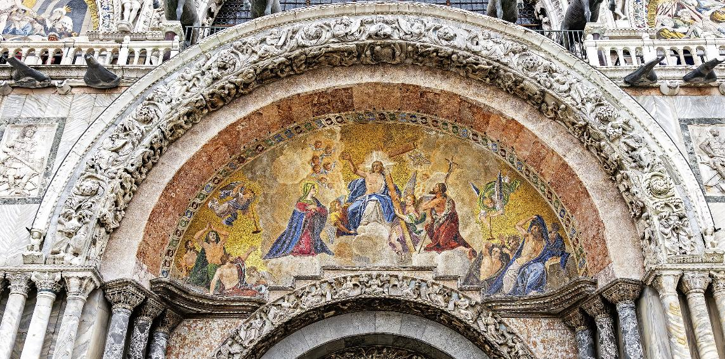
Le Jugement dernier par Lattanzio Querena

Slide 11
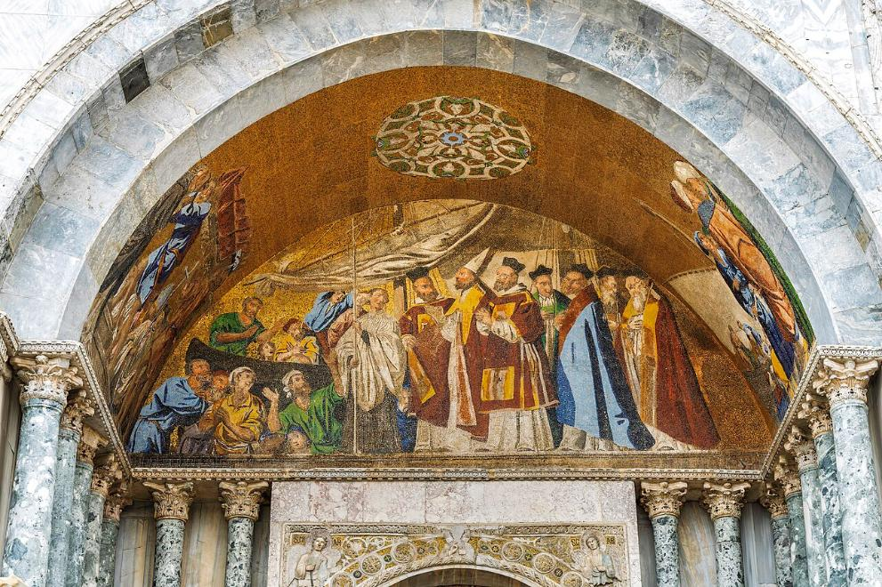
Plus de détails
Le corps de Satin Marc est reçu à Venise par Pietro Vecchia

Slide 12
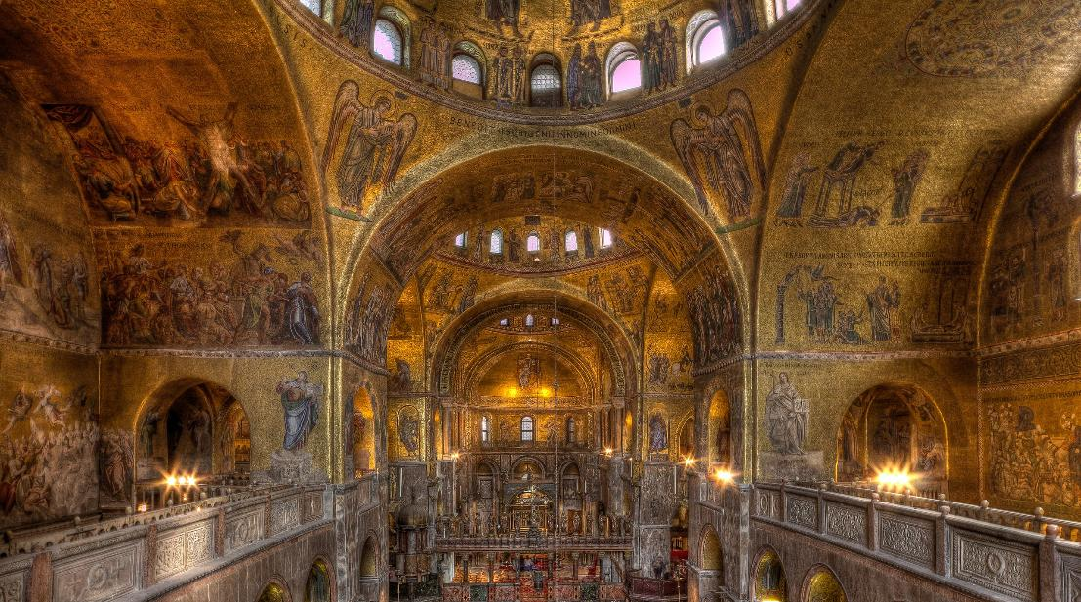
Intérieur de la Basilique

Slide 13
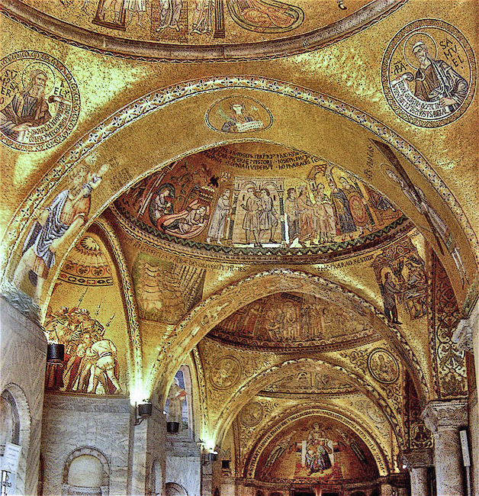
Mosaïques des petits dômes du narthex (galerie située à l'entrée).

Slide 14
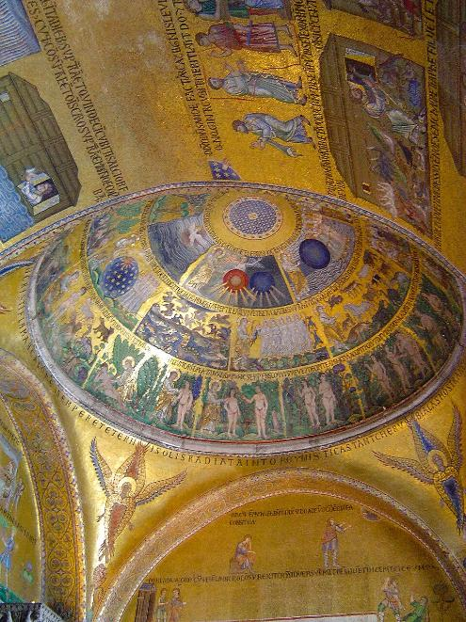
Mosaïques des petits dômes du narthex (galerie située à l'entrée).

Slide 15
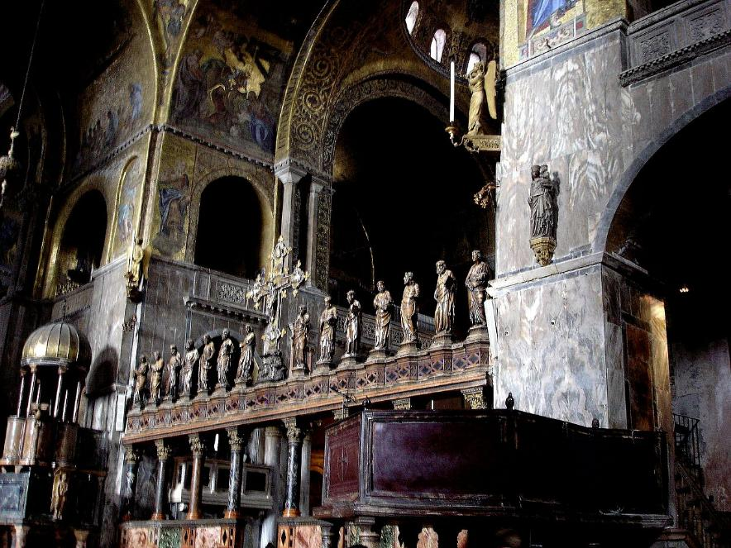
L'iconostase, ornée de sculptures de Dalle Masegne (1394).

Slide 16
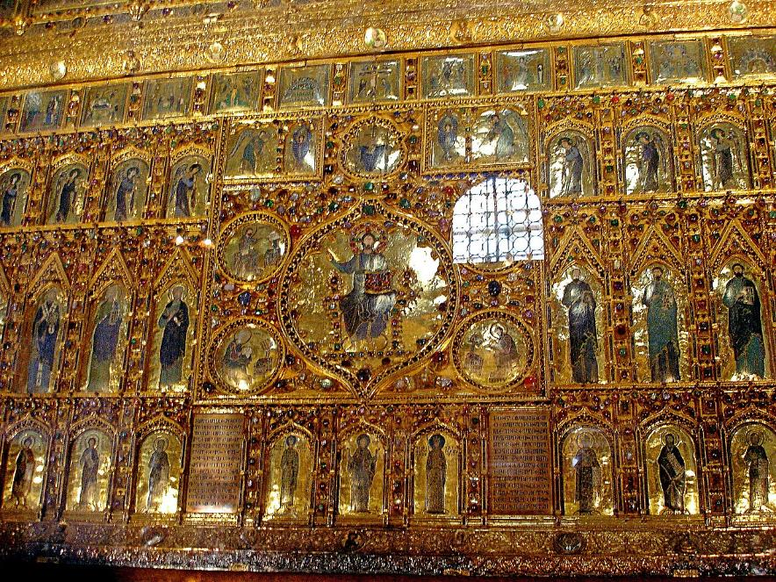
Pala d'oro.

Slide 17
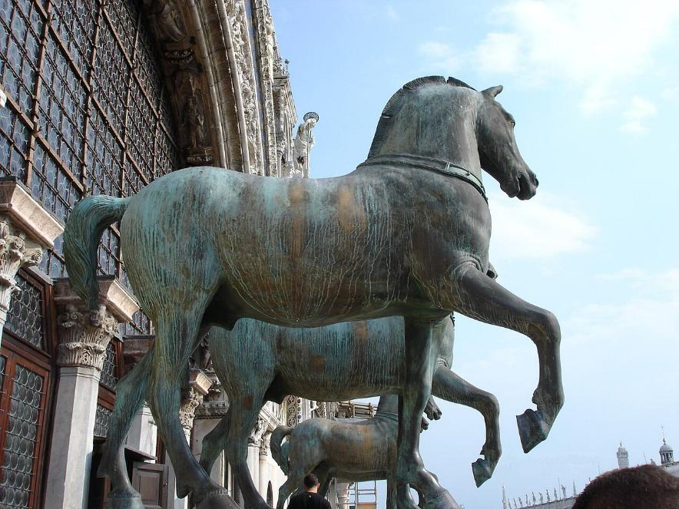
Les chevaux de Saint-Marc.

Slide 18
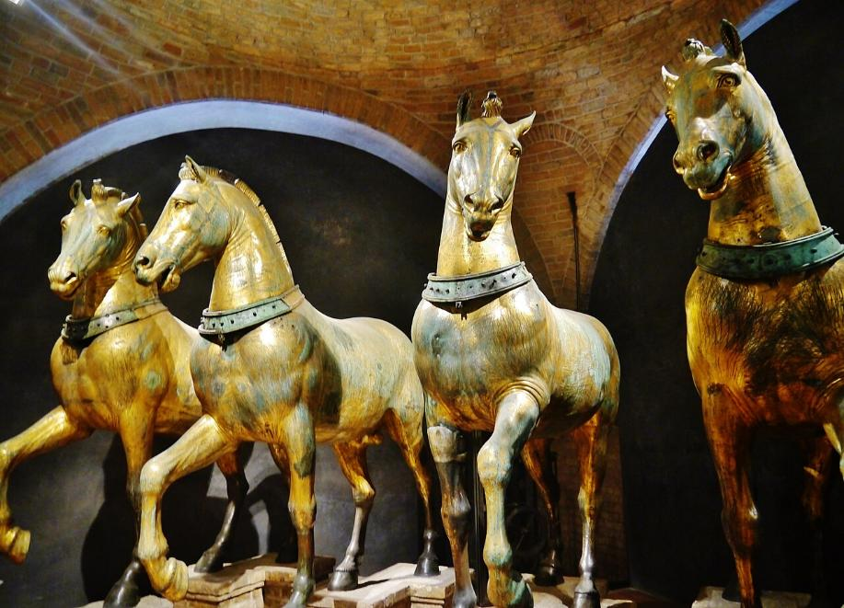
Basilique Saint-Marc de Venise Innen Quadriga

Slide 19
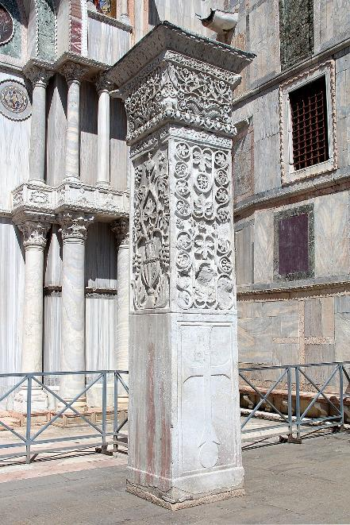
Pilier dits de Saint-Jean d'Acre (VIe siècle) élevé devant et à la droite du portail sud de la basilique Saint-Marc à Venise (Italie).

Slide 20
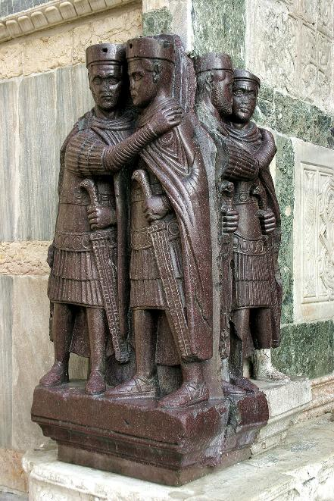
Venise – Les Tétrarques

Slide 21
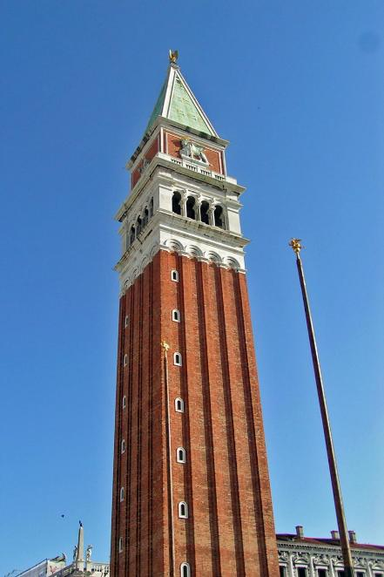
Le Campanile.

Slide 22

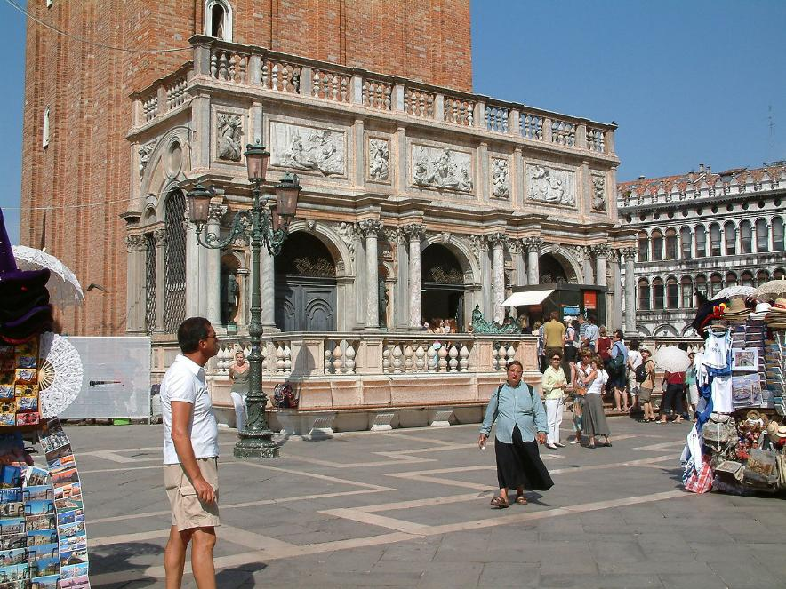
La Loggetta de Sansovino sert aussi d'entrée vers les ascenseurs.

Slide 23

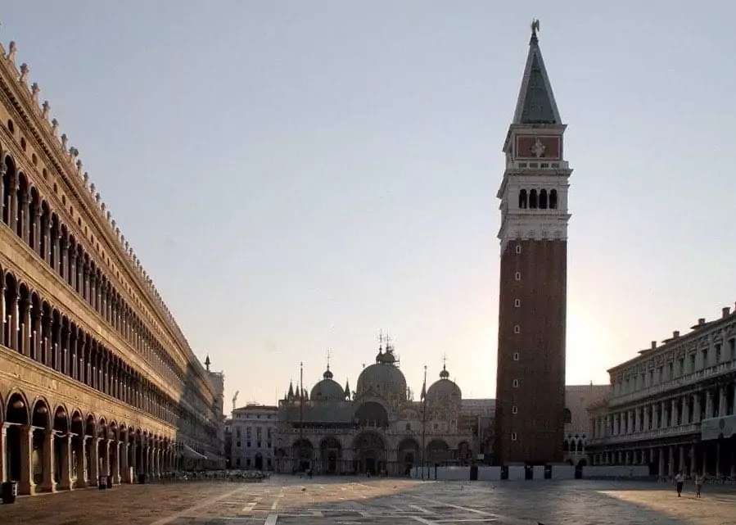
la place Saint Marc

Slide 24


A l’intérieur de la Basilique.

Slide 25

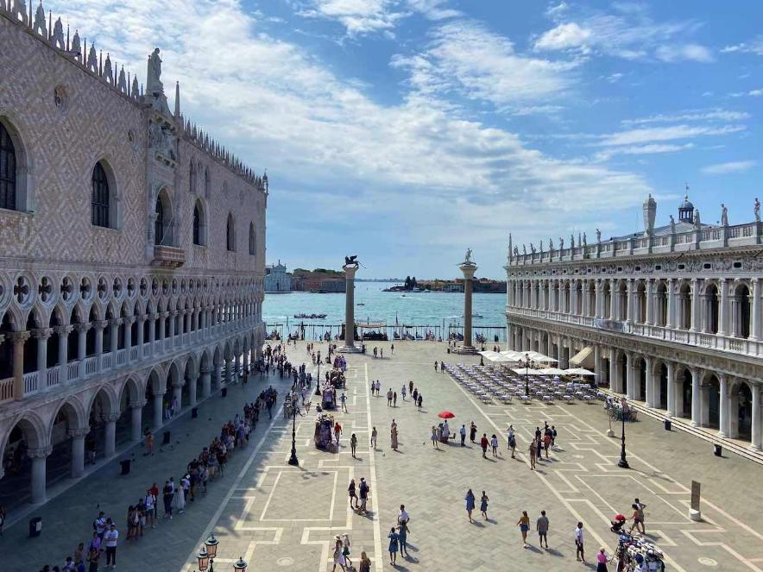
La vue depuis la terrasse de la Basilique ouvre d’un côté sur la Place Saint Marc et de l’autre sur la lagune.
Les meilleures visites guidées de la Basilique Saint Marc

Slide 26

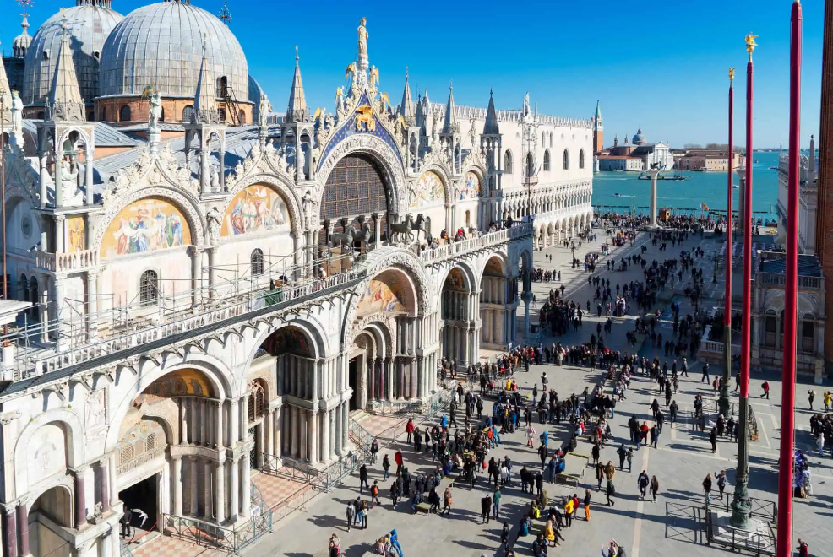

Slide 27

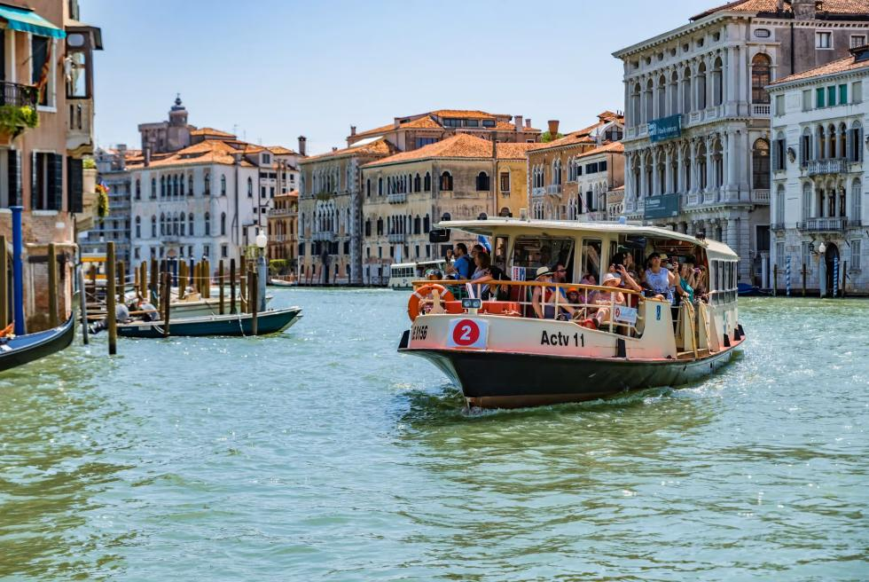
Comment se rendre à la basilique Saint-Marc ?

Slide 28
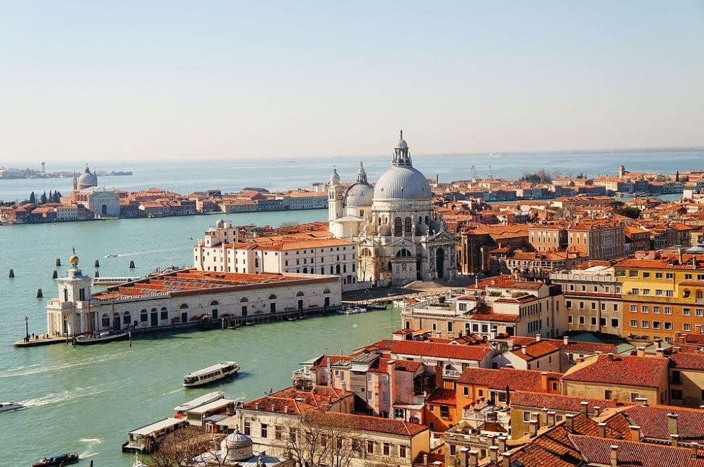
Vue sur la Basilique Santa Maria de Salute et sur l’île de Giudecca depuis le Campanile de Saint Marc à Venise

Slide 29

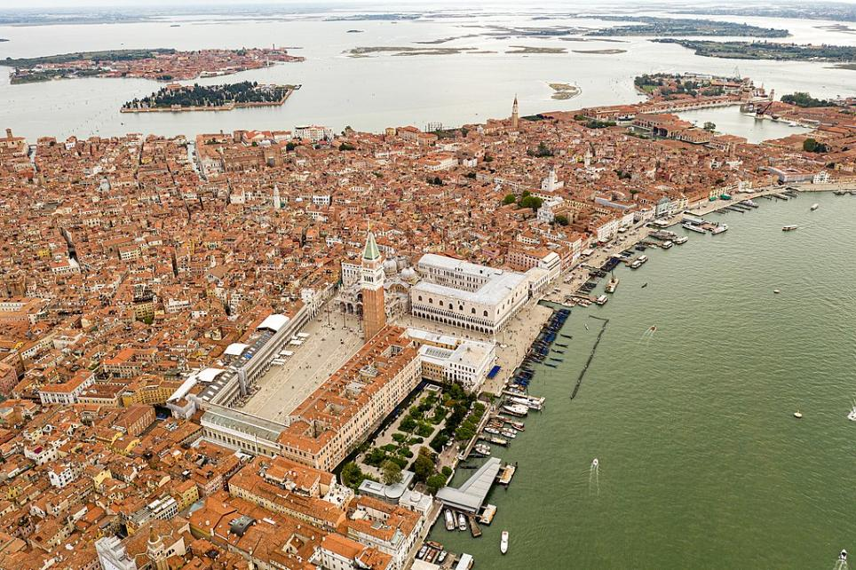
Vue aérienne de Venise et de la place Saint Marc -

Slide 30

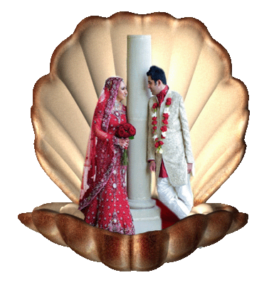
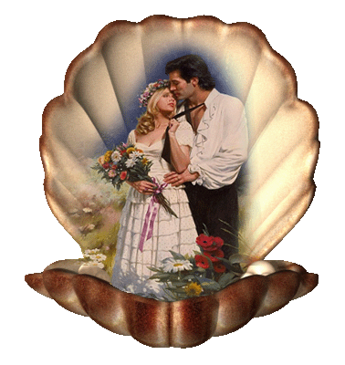


Lorient Vous A Présenté La Basilique Saint Marc Venise Italie
Les Iamages Et Le son Du net
Daniel
www.papy16.net

